Slide 1
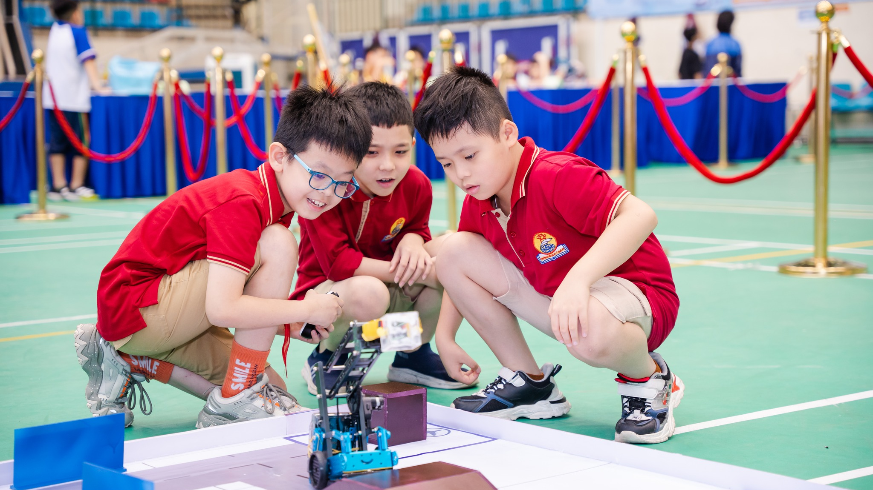
HOẠT ĐỘNG
TRẢI NGHIỆM STEM
Ngày hội STEM
Câu lạc bộ STEM
Dự án học tập STEM
Hoạt động trải nghiệm STEM thực tế

Slide 2
HOẠT ĐỘNG TRẢI NGHIỆM STEM_Khái niệm
Hoạt động trải nghiệm STEM là hình thức tổ chức các hoạt động giáo dục STEM thông qua câu lạc bộ STEM, ngày hội STEM, dự án học tập STEM hoặc các hoạt động trải nghiệm STEM trong thực tế tại các địa điểm phù hợp theo mục tiêu, sở thích, năng khiếu và nguyện vọng của học sinh nhằm tạo hứng thú và động lực học tập, góp phần phát triển năng lực, phẩm chất và bồi dưỡng đam mê, năng khiếu cho học sinh.

Slide 3
HOẠT ĐỘNG TRẢI NGHIỆM STEM_Đặc điểm
Tổ chức trong hoặc ngoài nhà trường, chủ yếu là ngoài giờ lên lớp.
Hoạt động trải nghiệm có tính chất tìm tòi khám phá, vận dụng, giải quyết vấn đề thực tiễn và sáng tạo trên cơ sở đơn môn hoặc liên môn.
Gắn kết với các môn học thuộc lĩnh vực STEM, có tính mở so với chương trình, phán ánh đặc thù địa phương, nhà trường và nhu cầu của học sinh.

Slide 4
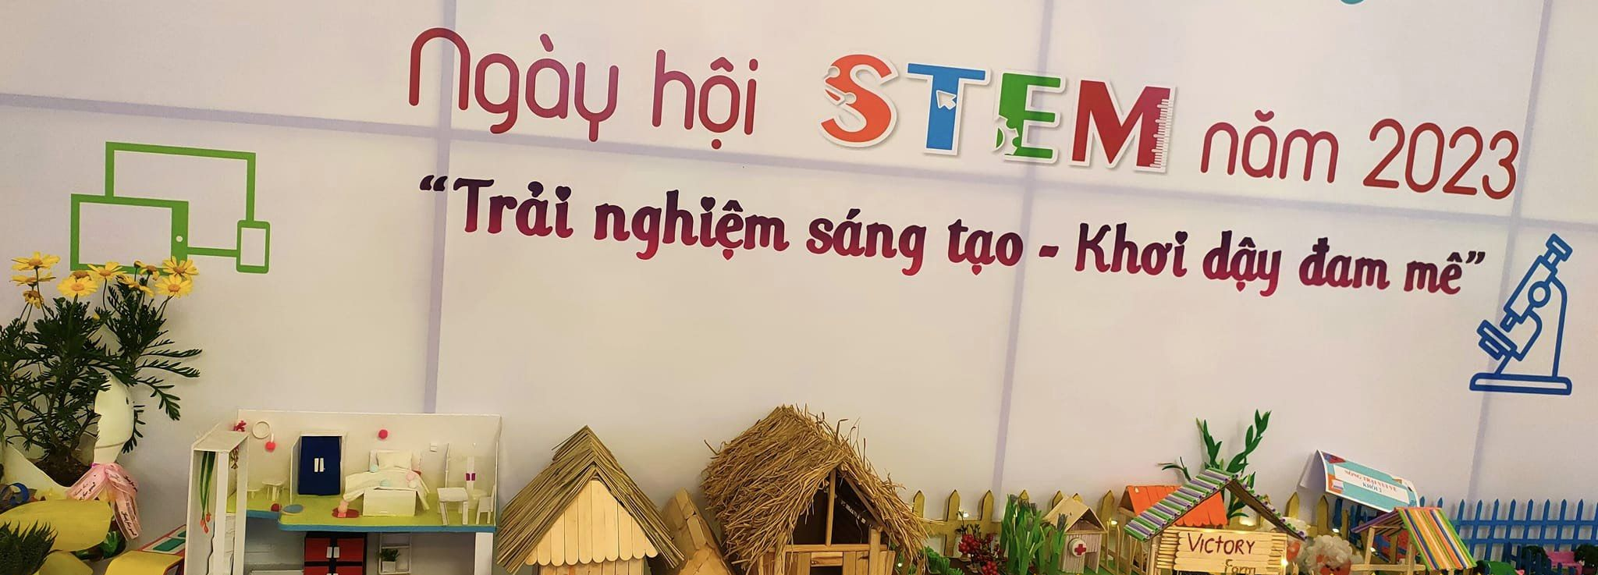
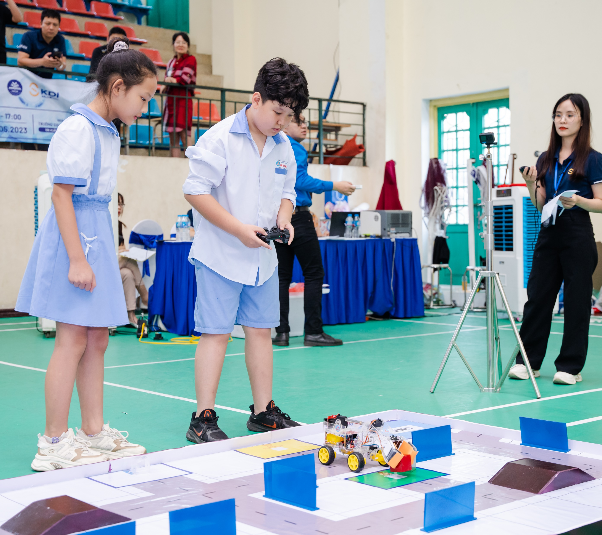
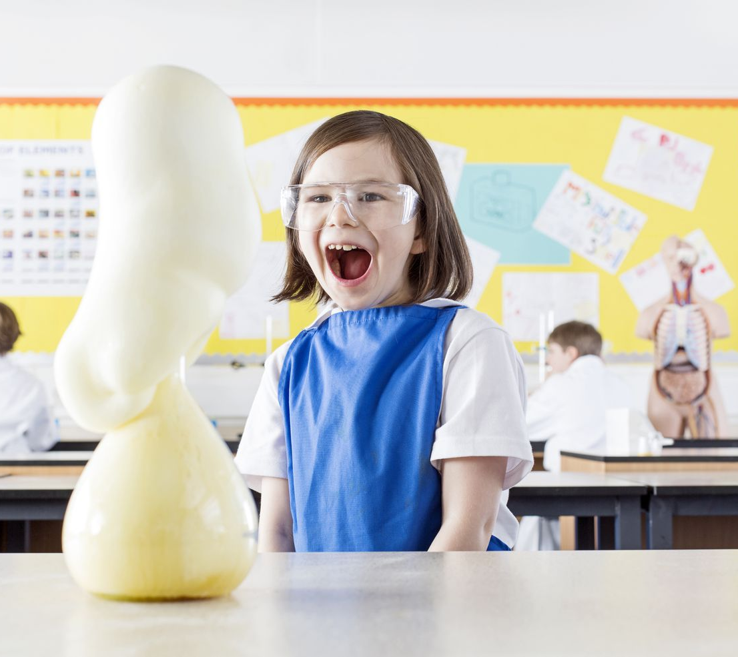
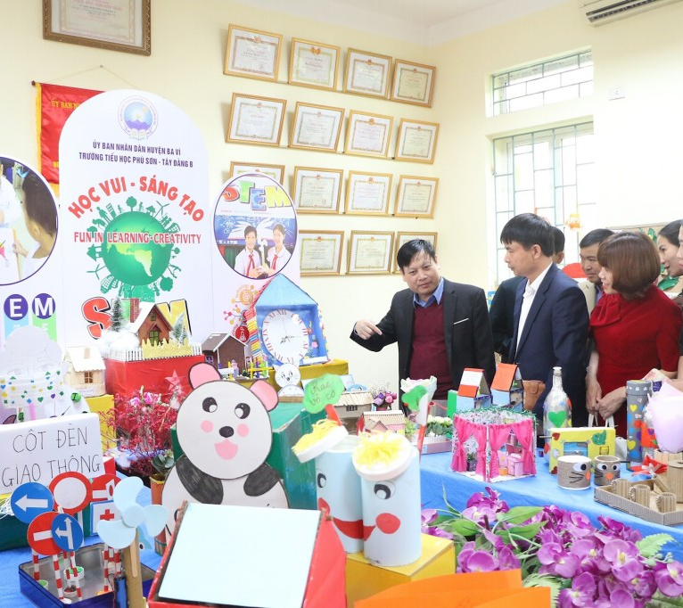
NGÀY HỘI STEM
Mục tiêu:
Thu hút sự quan tâm của các em học sinh, phụ huynh, nhà trường và xã hội tới các lĩnh vực khoa học, công nghệ, kĩ thuật và toán; truyền tải thông điệp về sự hấp dẫn của các lĩnh vực STEM,
Hoạt động:
- Trưng bày và giới thiệu các sản phẩm sáng tạo khoa học, công nghệ
- Trải nghiệm, khám phá các thí nghiệm, ứng dụng khoa học, kỹ thuật
- Giao lưu, đối thoại với các nhà khoa học, các kĩ sư về nghề nghiệp STEM,
- Tổ chức các hoạt động học thuật

Slide 5
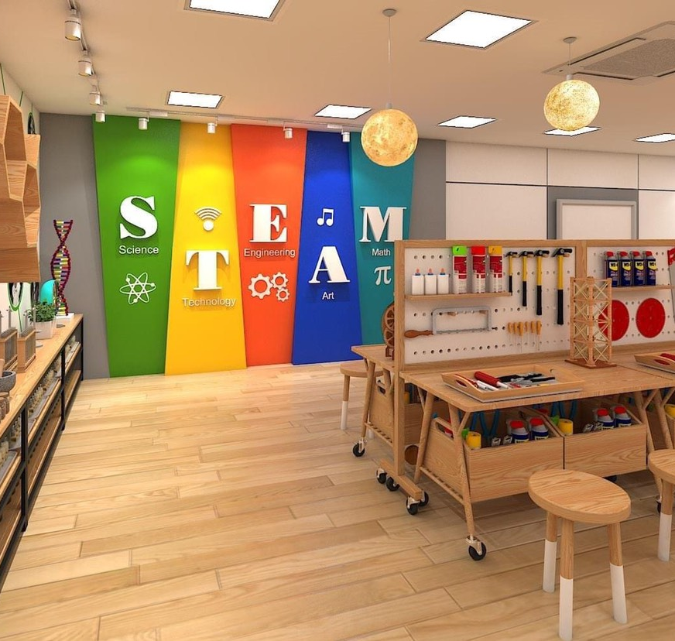
Câu lạc bộ STEM
HS được học tập nâng cao trình độ, triển khai các dự án nghiên cứu, tìm hiểu các ngành nghề thuộc lĩnh vực STEM
Là tiền đề triển khai các dự án nghiên cứu trong khuôn khổ cuộc thi khoa học kỹ thuật dành cho HS trung học
Là cơ hội để HS thấy được sự phù hợp về năng lực, sở thích, giá trị của bản thân với nghề nghiệp thuộc các lĩnh vực STEM.
Không mang tính đại trà, dành cho nhóm các HS có sở thích và năng khiếu về các môn học thuộc lĩnh vực STEM

Slide 6
GIỚI THIỆU VỀ CÂU LẠC BỘ STEM
Notes:
BCV mời chuyên gia từ các coogn ty lên GT

Slide 7
Thank You

